Slide 1

Notes:
建议用时：10 秒。
我们的研究题目是面向长程任务的多智能体记忆，系统名称为 MAPAS。汇报按照研究问题、核心算法、统一协作记忆机制及当前进展与后续工作展开。

Slide 2
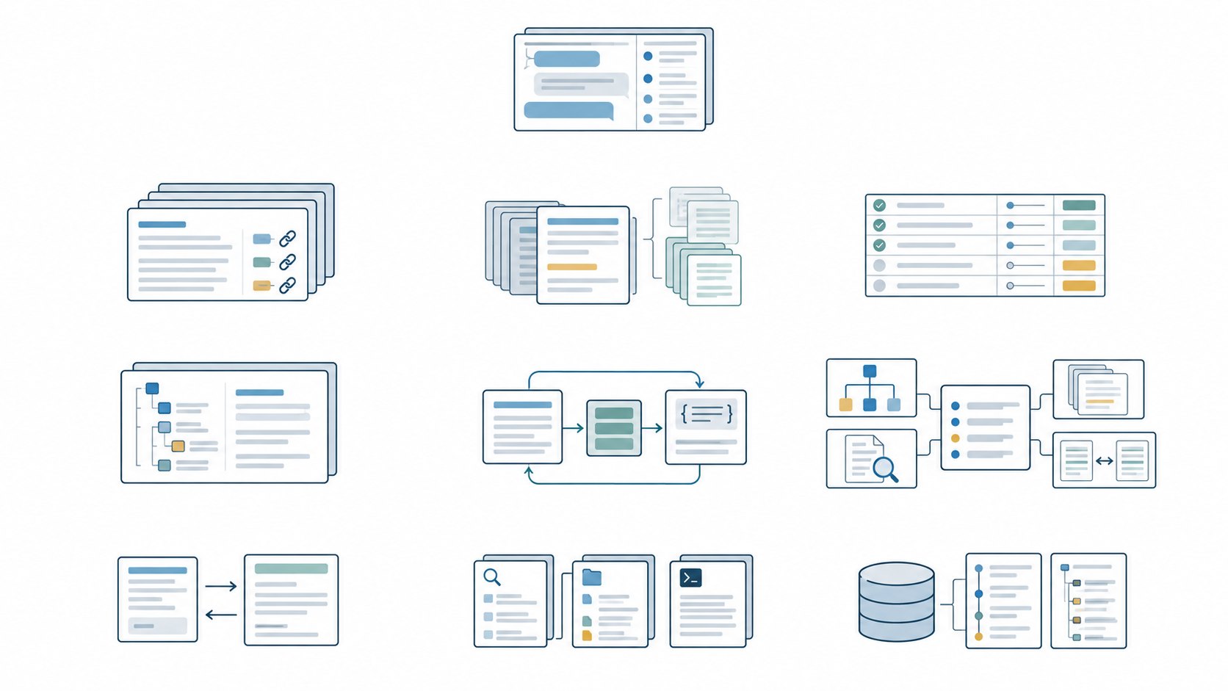
MAPAS / 研究背景与目标
长程任务中的记忆与协作问题
跨阶段信息变化
持续执行状态
跨角色成果依赖
旧信息与新约束持续共存，
需要保留版本及来源。
历史交互包含分散进展，
需要独立记录任务状态。
子任务成果存在前后依赖，
输入变化会影响后续交接。
研究目标
研究目标
研究目标
维护当前有效记忆
与可追溯的更新历史。
维护目标、约束与进展，
按预算组织当前工作信息。
核验成果与输入版本，
定位并恢复受影响的任务。
02 / 13
Notes:
建议用时：24 秒。
长程任务有三类持续性问题：历史信息会随着交互和约束更新，执行目标和进度需要跨阶段保持，多个角色产生的结果依赖真实的前置输入。MAPAS 因此围绕记忆版本与来源、任务台账与上下文，以及受核验控制的跨角色成果交接设计核心机制。

Slide 3
MAPAS / 相关技术与研究思路
相关技术与方法选择
技术方向
处理问题
方法组成
长期记忆管理
形成跨交互的持久信息
并维护更新关系。
语义事件划分、候选提炼
生命周期、版本与来源
上下文感知检索
从历史信息中选择
当前任务可用的证据。
BM25、Dense 与 RRF
适用性、冲突与充分性
长程任务状态
持续记录执行进展
并重建工作上下文。
结构化事件更新、任务台账
检查点与预算内工作集
多智能体协作记忆
维护跨角色成果依赖
与后续经验复用。
分层取证、验证式交接
失效传播、恢复与经验管理
03 / 13
Notes:
建议用时：25 秒。
项目的技术体系围绕信息如何形成、如何按情境使用、如何支撑持续任务，以及如何在多个 Agent 之间交接和积累。长期记忆管理关注语义提炼与版本；上下文检索综合相关性、适用性和证据充分性；任务状态管理维护检查点和预算内工作集；协作记忆进一步组织跨角色依赖、核验与经验。相关研究提供具体方法和评测思路，后面介绍技术算法与统一架构。

Slide 4
MAPAS / 系统核心机制与算法
长期记忆提炼与版本管理
真实用户事件
语义事件划分
持久记忆候选
预测残差分析（NEMORI）
独立信息增量接口
Agent 选择写入记忆
原文与来源进入处理链
划分语义片段与来源索引
判定信息的持久性
提炼具有持久价值的内容
关联当前有效记忆
已有记忆、事件线索
和实际事件叙述
显式记忆请求
生命周期提案
按明确指令构造提案
核对当前有效版本
确定目标记忆与操作
附带候选内容及来源
模型预测叙述
与实际内容比较
抽取尚未覆盖的信息
确定性校验与提交
主要生命周期操作
核对来源、身份与版本
SQLite 原子写入
ADD 新增
新建身份与首个版本
UPDATE 更新
同一身份生成新版，旧版被取代
新颖性判断
信息残差 · 新颖性评分
CORRECT 更正
同一身份生成新版，旧版标记被纠正
记忆记录
身份 · 当前版本 · 历史来源
NOOP 不变
保持内容版本，确认事件处理状态
04 / 13
Notes:
建议用时：45 秒。
记忆写入先从具有真实来源的用户交互获得语义事件，模型提炼具有持久价值的候选，并结合当前有效记忆提出新增、更新、更正或保持不变的操作。确定性程序检查记忆身份、来源和版本，再以原子事务保存当前版本及历史记录。NEMORI 风格的预测残差接口通过对比历史记忆所预测的内容与实际事件，提取新的信息增量；当前自动写入链路主要由持久候选进入生命周期提案，残差分析作为独立的提炼接口。

Slide 5
MAPAS / 系统核心机制与算法
上下文感知检索与证据生成
① 候选召回
② 适用性判断
③ 证据组织
输入：查询、任务情境
当前有效记忆
输入：当前情境
与记忆适用范围
冲突检测
结构化范围中相反的限制
模型解释 → 结构化比较
人物、时间、任务、场景
与关键约束
去重与预算选择
条目数、单项及总篇幅约束
BM25：按词项相关性排序
可选 Dense：语义向量相似度
可选 RRF：融合多路候选排名
适用
保留候选
不适用
排除候选
证据充分性
信息不足
保留不确定标记
充分 / 部分充分 / 不足
RRF(d) = Σᵢ 1 / (60 + rankᵢ(d))
存在歧义
保留歧义标记
EvidenceBundle 证据包
来源、版本与适用性
输出：带排名与来源的候选
输出：适用性状态及其依据
05 / 13
Notes:
建议用时：48 秒。
系统先从当前有效记忆中召回候选。默认 BM25 按词项相关性排序，可配置向量召回，并通过 RRF 融合不同检索路径的候选名次。随后模型解释当前任务情境和候选记忆的适用范围，结构化判定明确适用、明确不适用、信息不足或存在歧义。适用性判定之后，系统处理候选冲突、去重和篇幅预算，形成带有来源和版本的证据包。检索适用性与证据是否满足任务需求属于两个判断阶段。

Slide 6
MAPAS / 系统核心机制与算法
任务状态更新与上下文重建
任务事件
任务状态更新提案
来源与合法性校验
TaskEvent
TaskStateProposal
用户、工具与执行事件
携带身份及来源引用
提出条目更新与支持片段
保留任务归属和操作类型
事件身份、原文支持片段
来源权威、合法状态操作
任务台账
持续执行检查点
当前工作上下文
TaskLedger
ContinuationCheckpoint
Working Context
权威持续状态：目标、约束
决定、进展与待解问题
当前焦点、下一步工作
任务、约束与证据引用
台账、检查点与检索证据
按任务与预算选择有效信息
优先目标、约束和检查点
06 / 13
Notes:
建议用时：34 秒。
执行事件先被解释为结构化的任务状态更新提案，程序检查支持片段、事件身份和状态操作是否合法，然后更新任务台账。台账持续保存任务目标、约束、决定、进展与未解决问题；检查点记录继续执行所需的焦点和引用。当前工作上下文依照任务优先级与模型预算，从权威台账、检查点和检索证据中选择必要信息，使任务可以跨会话连续推进。

Slide 7
MAPAS / 多智能体协作记忆方案
多智能体的记忆使用与成果交接
Planner｜依赖计划
Coordinator
协调与执行控制
子任务图：目标、前驱、工具与完成标准
依赖图与排序
Memory｜证据交接
校验前驱、工具及 DAG 无环性
拓扑排序安排执行顺序
按子任务需求选择证据、来源与有效版本
权限与共享预算
Executor｜行动回执
校验角色与工具权限
模型调用共用同一预算
授权工具 → 执行成果、回执 ID 与来源
交接与成果状态
持久化证据版本与成果引用
按实际核验状态控制交接
Verifier｜结果核验
完成要求＋真实回执＋成果 → 核验状态
执行记忆维护
维护台账、依赖和检查点
通过核验后推进后继任务
执行状态与交接记录
任务依赖 · 证据版本 · 已核验成果 · 检查点
07 / 13
Notes:
建议用时：37 秒。
统一协作链由四个角色配合协调器完成。Planner 产生含目标、依赖和完成条件的结构化子任务图；Memory 为每项任务选择有效证据并提供来源和版本；Executor 使用获准工具并留下实际回执和成果；Verifier 对照完成条件检查结果。Coordinator 负责 DAG 合法性、权限、共享预算及持久化交接。经过核验的成果进入执行记忆，并作为依赖它的后续任务输入。

Slide 8
MAPAS / 多智能体协作记忆方案
按子任务需求检索与核验证据
证据需求 EvidenceNeed
候选召回与来源版本
原始来源层与再次核验
子任务目标与完成标准
必需字段、情境与来源等级
证据权限及覆盖条件
权限内检索当前有效记忆
检查情境适用性与来源
形成带版本的候选证据
证据不足
原始消息 / 执行回执 / 成果
验证来源与支持片段
按预算补足证据后复核
条件覆盖与充分性判断
必需条件均有来源支持
冲突与来源有效性已核查
证据充分
证据交接
证据 ID、来源版本与支持片段
必要条件覆盖与使用范围
持续不足：记录缺口
向任务请求补充信息
保留核验状态
08 / 13
Notes:
建议用时：40 秒。
分层取证首先从子任务完成要求构造证据需求，明确必要字段、适用范围、来源和权限。系统在授权范围内检索当前有效的候选，判断关键条件是否有足够的真实来源支持。证据充分时形成包含来源、版本和支持片段的交接数据；证据不足时进入原始消息、工具回执和成果记录的来源层，补充核验后再判断覆盖情况。持续存在的缺口会进入任务受阻或补充信息处理流程。

Slide 9
MAPAS / 多智能体协作记忆方案
输入变更后的依赖检查与任务恢复
输入版本记录
执行前版本校验
反向依赖定位
约束、记忆及前置成果
关联来源与版本身份
计划输入 F、执行输入 C
权威当前版本 H
由变更来源定位直接依赖
得到失效起点集合 S
仅比较任务实际依赖的输入：F = H 且 C = H
依赖失效传播
依赖图与状态传播
局部恢复与核验
S：直接受影响的任务节点
Desc(S)：沿依赖边可到达的后继
A = S ∪ Desc(S)
v₁
依赖边
v₂
根据依赖顺序重新取证
受影响节点重新规划或执行
核验后更新成果及输入版本
更新检查点并释放后续任务
有效
直接失效
A 内：失效或受阻
A 外：保留有效且已核验的成果
v₃
v₄
继续有效
后继失效
稳定事件身份 · 重试上限 · 共享预算
09 / 13
Notes:
建议用时：48 秒。
每项任务记录生成计划和执行时实际使用的约束、记忆和前置成果版本，并在调用前与当前权威版本核对。一旦关键输入发生变化，通过反向来源引用确定直接受影响集合 S，再沿任务依赖图求后继闭包 Desc(S)，得到需要处理的集合 A。图中颜色区分受影响分支和继续有效的分支。系统保留 A 之外已验证且输入有效的成果，只重新取证、执行和核验受影响的部分。修复完成后更新成果版本及检查点，并继续按照依赖关系推进任务。

Slide 10

MAPAS / 多智能体协作记忆方案
执行经验的验证、保存与复用
候选经验结构
经验准入核验
适用性检查与复用
核对新任务的对象与约束
匹配当前工具环境
选择适用的经验进入执行
来源与权限校验
来源可追溯、读取权限有效
程序性经验 Experience
结果与过程核验
任务类型与前置条件
行动方法与工具版本
结果、来源及核验状态
适用范围和复用记录
成果与关键行动均有真实记录
执行结果与复用反馈
适用条件核验
实际结果与核验记录
资源消耗、失败原因
前置条件、环境及范围一致
满足条件 → 保存版本
存在缺口 → 隔离并修订
更新经验有效版本
修订适用条件与选择权重
结果反馈与经验修订
10 / 13
Notes:
建议用时：36 秒。
程序性经验单独组织任务条件、行动步骤、工具环境、真实结果、来源和版本。准入流程先检查来源与权限，再核验结果和关键操作是否有真实记录，最后确认经验适用条件。进入经验库的条目在新任务中重新进行范围和环境匹配，符合条件的经验供执行阶段使用。复用后记录真实质量、成本和失败原因，反馈修订经验版本和适用范围，形成可追溯的使用与更新闭环。

Slide 11
MAPAS / 项目进展与后续安排
系统实现与当前进展
系统模块 | 当前主要实现 | 关键状态与产物
长期记忆管理 | 语义事件提炼、生命周期提案、版本及来源管理 | 长期记忆条目、当前有效版本与历史来源
情境检索与证据 | BM25 默认召回；可选 Dense / RRF；适用性、冲突与充分性处理 | 候选排名、适用性结果与证据包
任务状态与运行时 | 事件状态更新、任务台账、检查点、预算内上下文；单智能体运行 | 持续任务状态、工作集及工具回执
多智能体串行协作 | 四角色分工、DAG 校验、受限执行、成果核验与持久化交接 | 结构化子任务、依赖关系与已核验成果
11 / 13
Notes:
建议用时：29 秒。
当前系统形成了连续的技术运行链路：长期记忆管理负责内容版本和来源；情境检索生成带有适用性与来源信息的证据；任务状态层维护持续任务台账、检查点和预算内工作集；运行时支持默认单智能体模式，以及可选的规划、记忆、执行与核验四角色串行协作。结构化子任务、工具回执与已核验成果构成协作交接数据。

Slide 12
MAPAS / 项目进展与后续安排
后续研究与对照实验
执行方式 × 记忆机制：2×2 对照
评测任务
执行方式 | 当前记忆 | 增强记忆
强单智能体 | 单智能体＋当前记忆 | 单智能体＋增强记忆
固定串行多智能体 | 多智能体＋当前记忆 | 多智能体＋增强记忆
MemoryArena
完整的长程、多会话
相互依赖任务组
LongMemEval
长期事实更新与
跨会话检索诊断
固定实验条件
同一任务集、模型版本、工具权限、可见历史
与系统总预算
后续算法开发
证据需求与原始来源核查
完整输入版本与局部恢复
程序性经验准入与复用
可选受限并行调度
逐项消融与评价
移除原文核查、依赖状态、版本恢复、经验复用等机制。
比较成功率、约束满足率、证据误用与错误传播，
统计实际 Token、模型调用成本和端到端耗时。
12 / 13
Notes:
建议用时：33 秒。
后续研究依次完善任务需求驱动的原始来源核查、完整输入版本追踪、依赖局部恢复以及程序性经验复用。实验采用执行方式与记忆增强程度的二乘二对照，在相同任务组、模型、工具权限、历史信息和总预算下比较强单智能体与固定串行多智能体。通过移除单项机制开展消融，评价长程任务成功率、关键约束满足、证据误用、失效传播和实际调用成本。MemoryArena 用于相互依赖的多会话任务，LongMemEval 用于长期记忆诊断。

Slide 13
MAPAS / 项目进展与后续安排
团队分工
成员 | 负责内容 | 当前贡献比例
彭博文 | 团队协调与系统框架搭建，材料汇总 | 30%
蔡雨杉 | 核心系统开发与集成实现，算法研究 | 30%
杨紫壮 | 文献调研与方法汇总 | 10%
刘皓宇 | 前端规划 | 10%
沈恒睿 | 材料辅助整理 | 10%
王梓枭 | 系统测评准备工作 | 10%
13 / 13

